Slide 1
НОВЫЕ ФГОС НОО И ФГОС ООО
Методист МКУ «Кумторкалинское УО»
Абулашова А.О.

Slide 2
ФГОС — это федеральные государственные образовательные стандарты. Они представляют собой совокупность требований к программам образования.
Каждый федеральный государственный образовательный стандарт включает в себя три вида требований.
Требования к структуре основных образовательных программ. Какие предметы изучать? Каким должен быть учебный план? Как развивать умение учиться? Как оценивать результаты?
Требования к условиям реализации основных образовательных программ. Сколько нужно учителей и других специалистов? Какие потребуются учебники и оборудование?
Требования к результатам освоения основных образовательных программ. Здесь учитываются не только оценки по предметам, но и самостоятельность обучающихся, умение общаться, наличие собственной позиции и прочие метапредметные и личностные результаты.

Slide 3
Нормативно-правовая основа
Федеральный закон от 29.12.2021 № 273 – ФЗ «Об образовании в Российской Федерации» (с изм. и доп., вступ. в силу с 13.07.2021) и (с изм. и доп., вступ. в силу с 01.09.2021)
Приказ Министерства просвещения РФ от 31 мая 2021 г. N 286 "Об утверждении федерального государственного образовательного стандарта начального общего образования"
ФГОС НОО (переход с 1 класса – 01.09.2022)
Приказ Министерства просвещения №287 «Об утверждении Федерального государственного образовательного стандарта основного общего образования», 31 мая 2021г.
ФГОС ООО (переход с 5 класса – 01.09.2022)

Slide 4
«Безграмотными в 21 веке будут не те,
кто не умеет писать и читать,
а те кто не умеет учиться,
разучиваться и переучиваться»
Эльвин Тофлер

Slide 5
Главной задачей ФГОС третьего поколения заявлена конкретизация требований к обучающимся. Дело в том, что в предыдущей редакции Стандарт включал только общие установки на формирование определённых компетенций. Учебные учреждения сами решали, что именно и в каком классе изучать, поэтому образовательные программы разных школ отличались, а результаты обучения не были детализированы. Новые ФГОС определяют чёткие требования к предметным результатам по каждой учебной дисциплине.
‍Основные изменения, внесённые в проекты современных ФГОС:
Обеспечивают вариативность содержания образовательных программ основного общего образования, возможность формирования программ разного уровня сложности и направленности с учетом потребностей и способностей обучающихся;
Устанавливают вариативность сроков реализации программ (не только в сторону увеличения, но и в сторону сокращения);
Детализируют условия реализации образовательных программ;
Детализируют требования к результатам освоения учащимися программ ООО;
Оптимизируют требования к основной образовательной программе и рабочей программе;
Прописывают требования к организации электронного обучения и применению дистанционных образовательных технологий

Slide 6
Чётко прописаны обязательства образовательного учреждения (в частности, школы) перед учениками и родителями.
Сделан акцент на развитие «мягких» навыков — метапредметных и личностных.
Подробно указан перечень предметных и межпредметных навыков, которыми должен обладать ученик в рамках каждой дисциплины (уметь доказать, интерпретировать, оперировать понятиями, решать задачи).
Расписан формат работы в рамках каждого предмета для развития этих навыков (проведение лабораторных работ, внеурочной деятельности и так далее).
Зафиксированы контрольные точки с конкретными результатами учеников (сочинение на 300 слов, словарный запас из 70 новых слов ежегодно и тому подобное).
Строго обозначено, какие темы должны освоить дети в определённый год обучения. Содержание тем по новому ФГОС не рекомендовано менять местами (ранее это допускалось).
Учитываются возрастные и психологические особенности учеников всех классов. Главное, чтобы ребята не были перегружены. Кроме того, в последнем образовательном стандарте уточнено минимальное и максимальное количество часов, необходимых для полноценной реализации основных образовательных программ. Определено базовое содержание программы воспитания, уточнены задачи и условия программы коррекционной работы с детьми с ОВЗ.
Предполагается, что образовательные стандарты третьего поколения улучшат современную образовательную систему и конкретизируют её задачи.
Методологическая основа – системно - деятельностный подход.

Slide 7


Slide 8
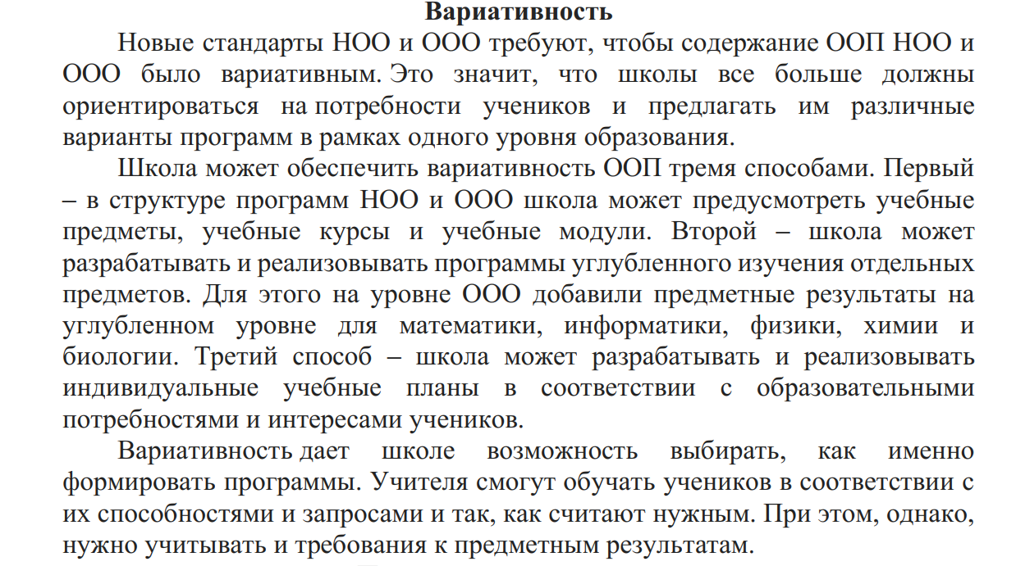

Slide 9
В новых ФГОС требования к результатам разделили на тематические модули по предметам.
Во ФГОС НОО тематические модули указали для учебных предметов
«Изобразительное искусство», «Музыка», «Технология», «Физическая культура», «ОРКСЭ».
ФГОС определяют обязательные для изучения модули. В них описали
модули, которые можно изучать, если есть определенные природно-
климатические условия, материально-техническое обеспечение и
контингент учеников. Например, к ним отнесли «Растениеводство»,
«Животноводство» учебного предмета «Технология».

Slide 10
Предметная область ОДНКНР должна включать учебные курсы или модули, перечень которых школа определяет самостоятельно. Родители выбирают из этого перечня – по аналогии с ОРКСЭ.
Теперь изучение родного и второго иностранного языков можно организовать, если для этого есть условия в школе. При этом также надо получить заявления родителей.
Второй иностранный язык перестанет быть
обязательным предметом.
В новых ФГОС указано, что обучать второму иностранному языку станут
по заявлению учащихся или родителей и только при наличии в школе
необходимых для этого условий.

Slide 11
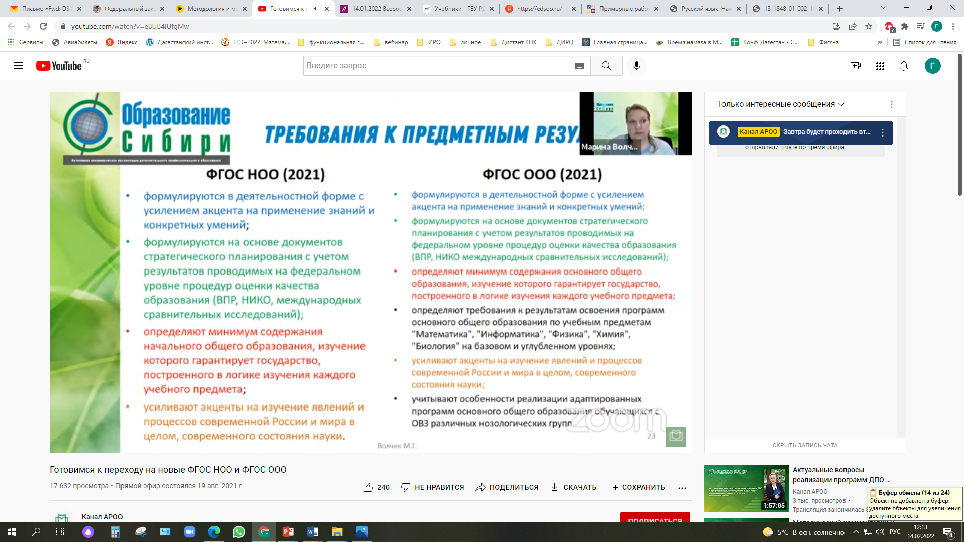
Требования к предметным результатам

Slide 12
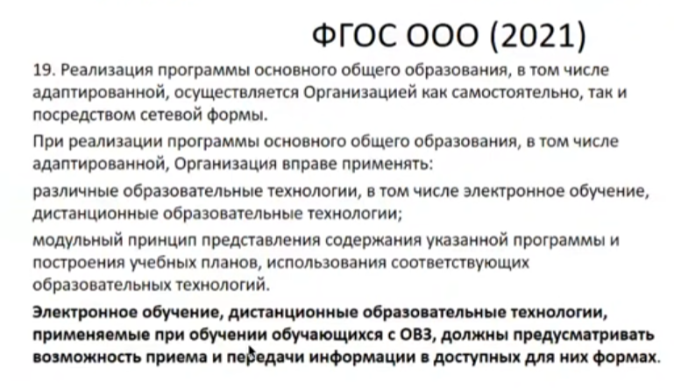

Slide 13
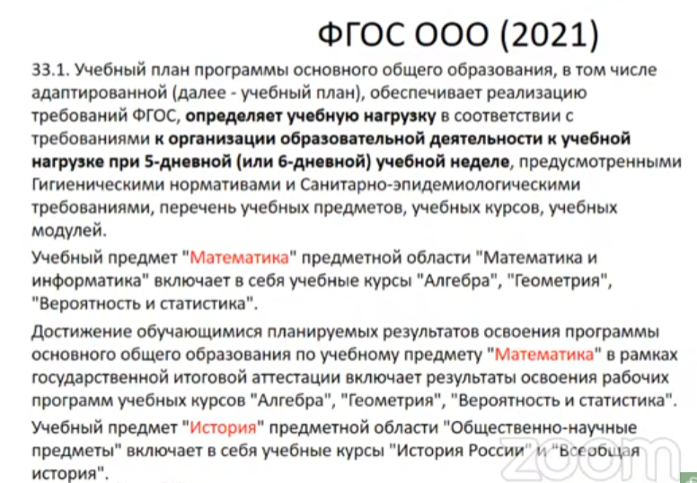

Slide 14
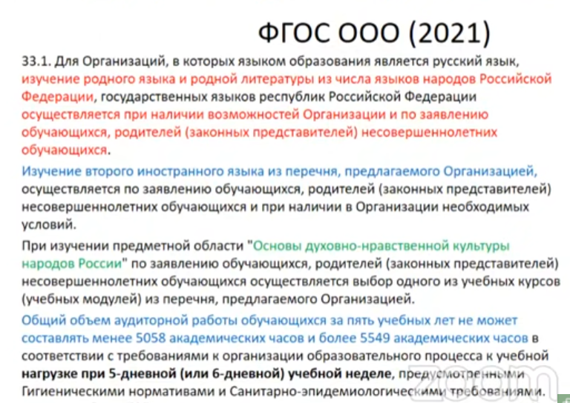

Slide 15
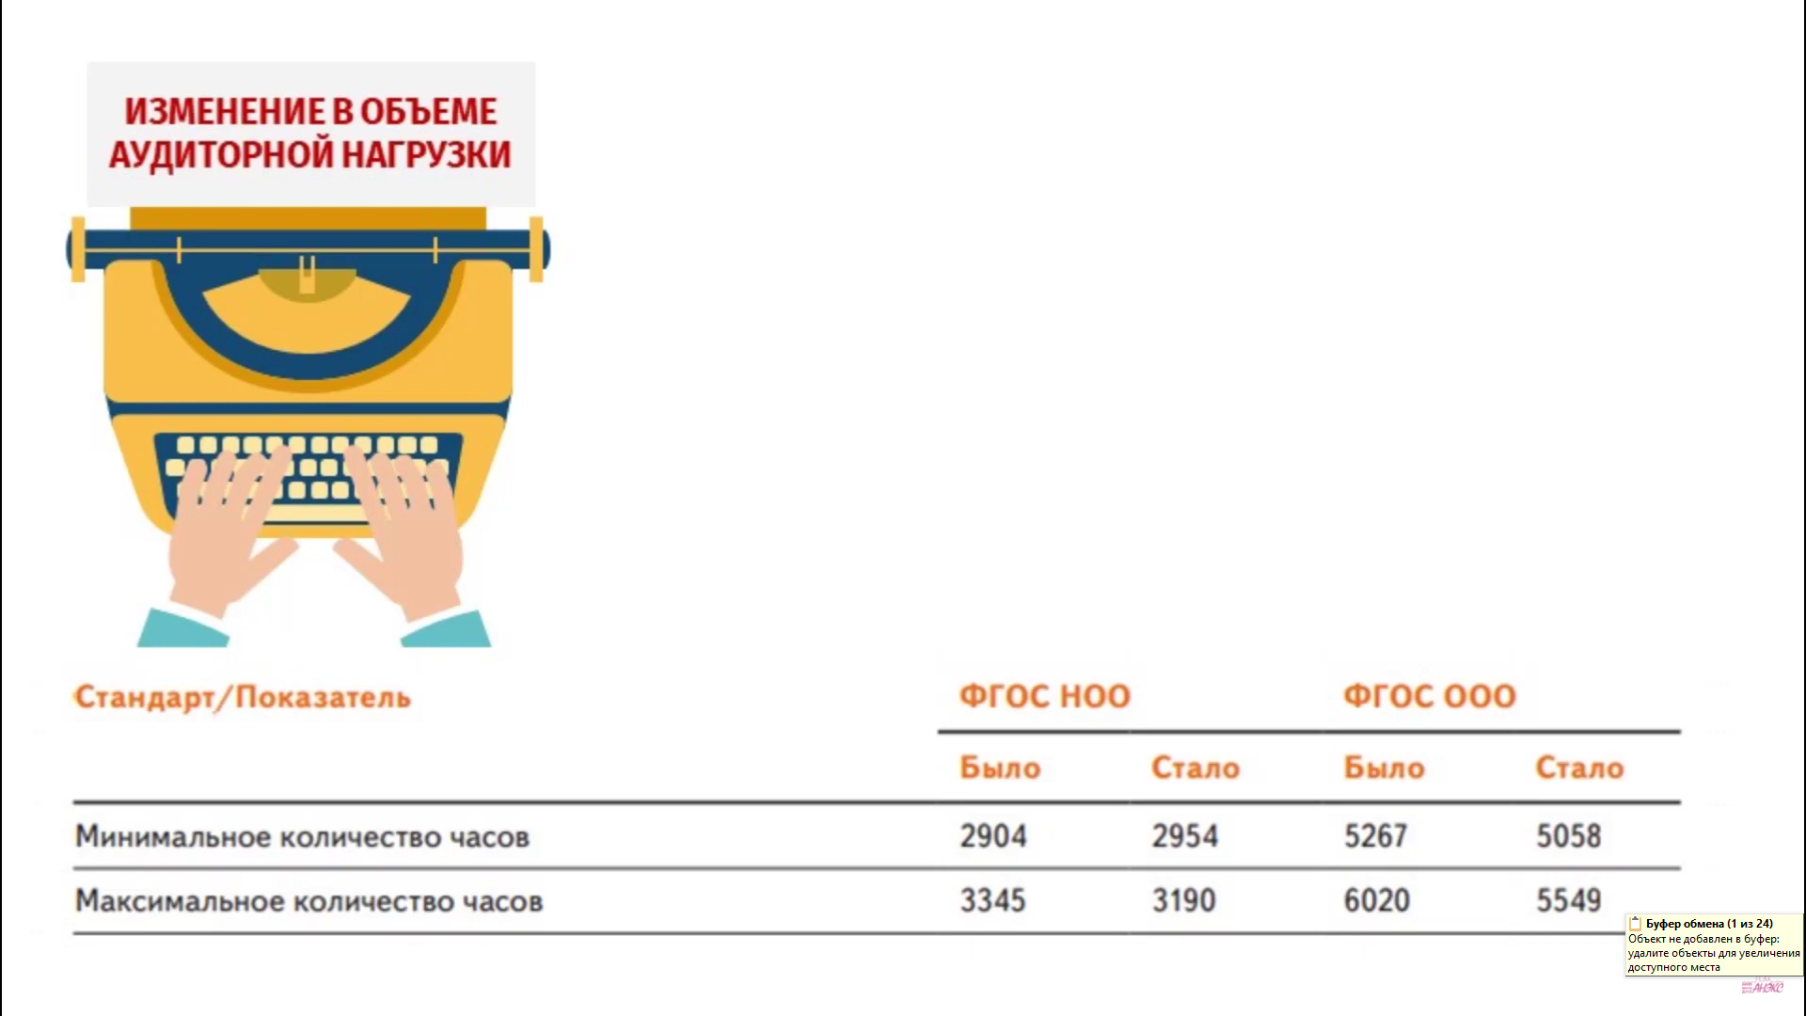

Slide 16
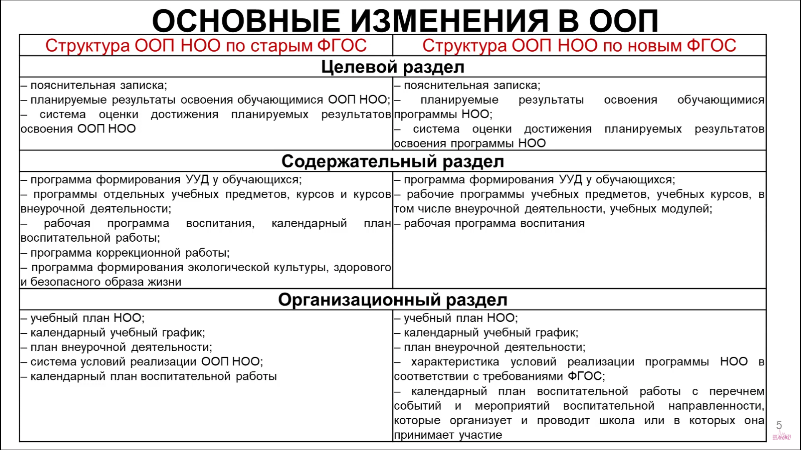
ноо

Slide 17
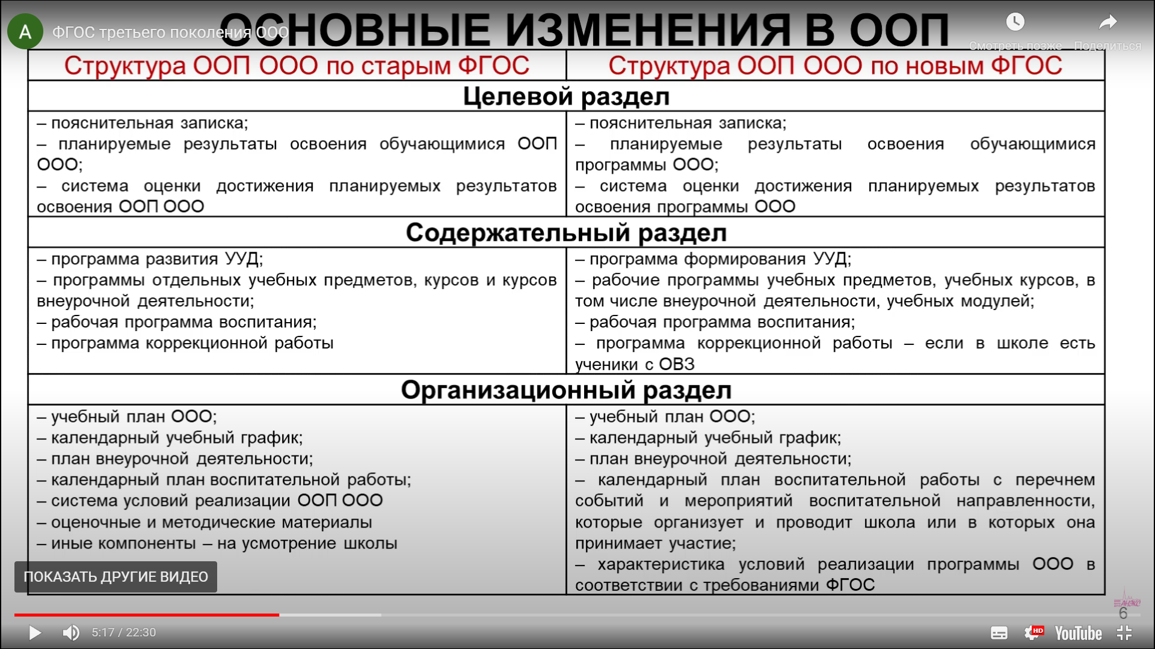

Slide 18
Планируемые результаты общего образования по ФГОС — это система обобщенных целей осуществления учебно-воспитательного процесса, которые могут дополняться или уточняться и подлежат оценке. Это способы обращения с учебным материалом, которые позволяют школьникам выполнять учебно-практические задачи в ходе обучения, целевые установки итогов освоения образовательной программы.
Выделяют три основные виды планируемых результатов: личностные, предметные и метапредметные.

Slide 19
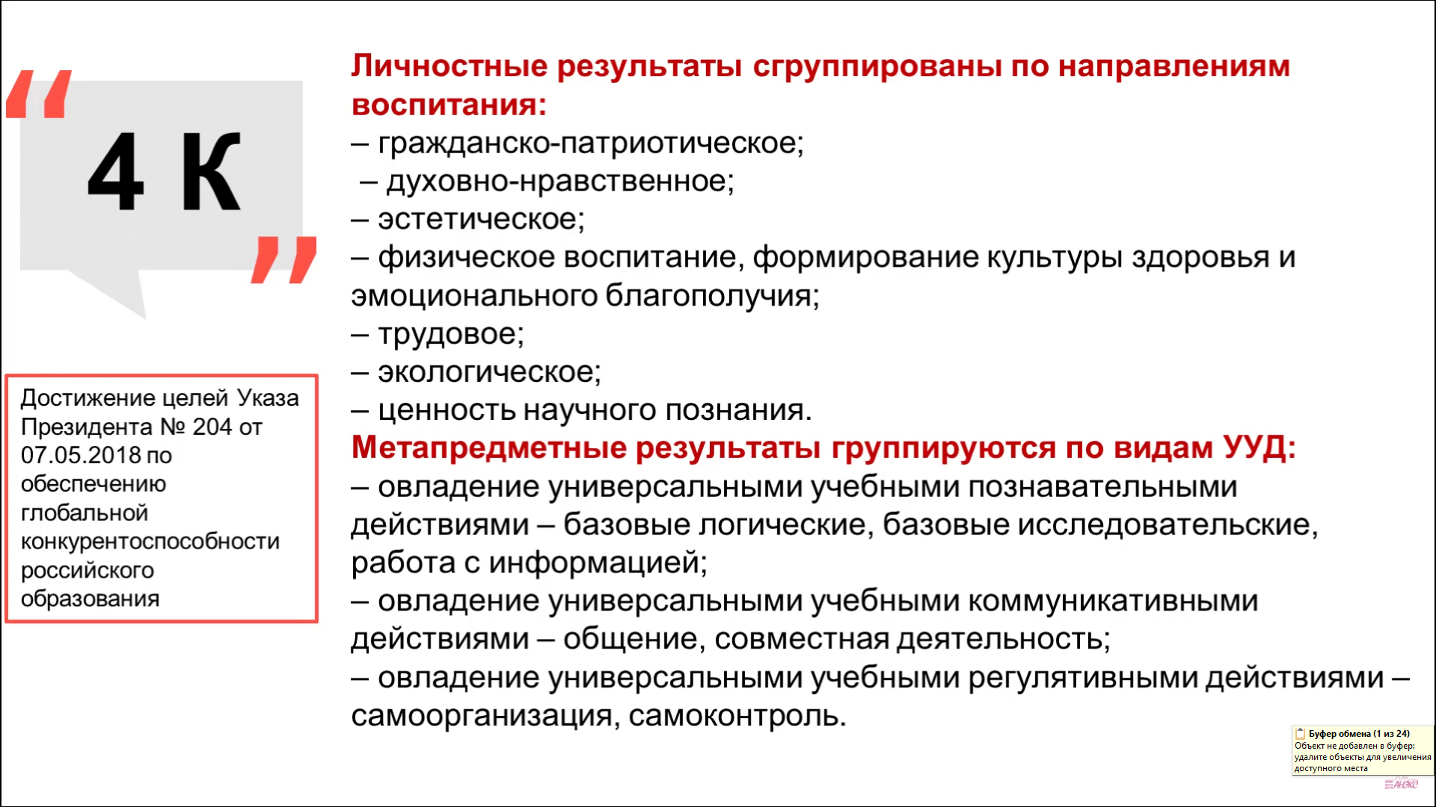

Slide 20
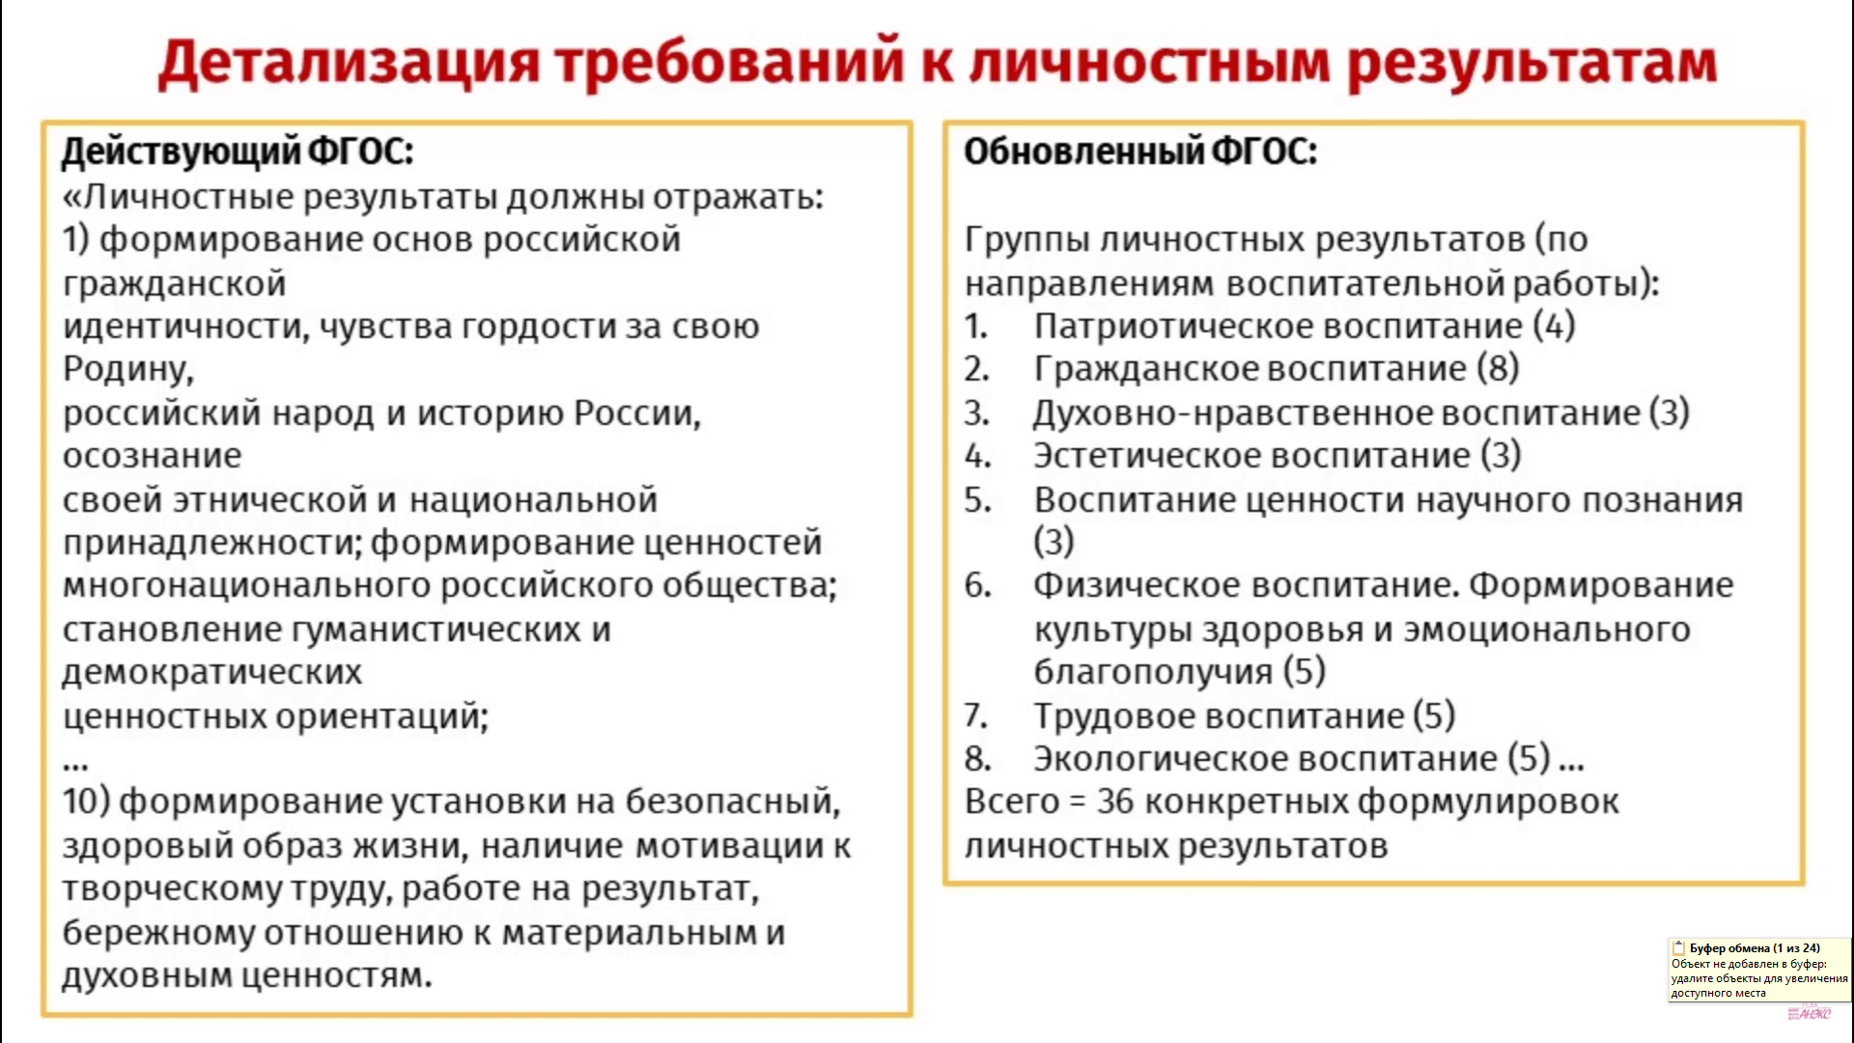

Slide 21
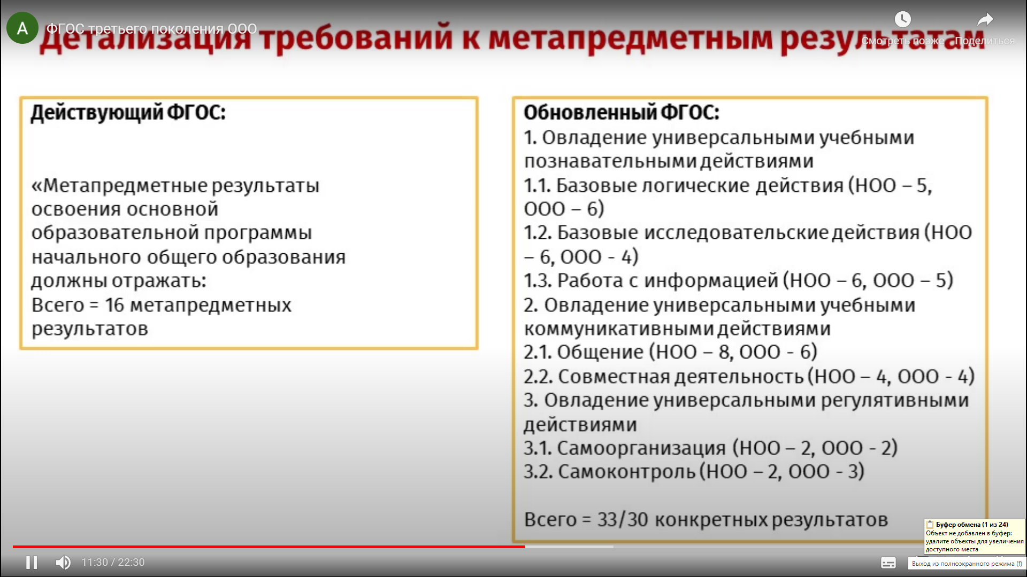

Slide 22
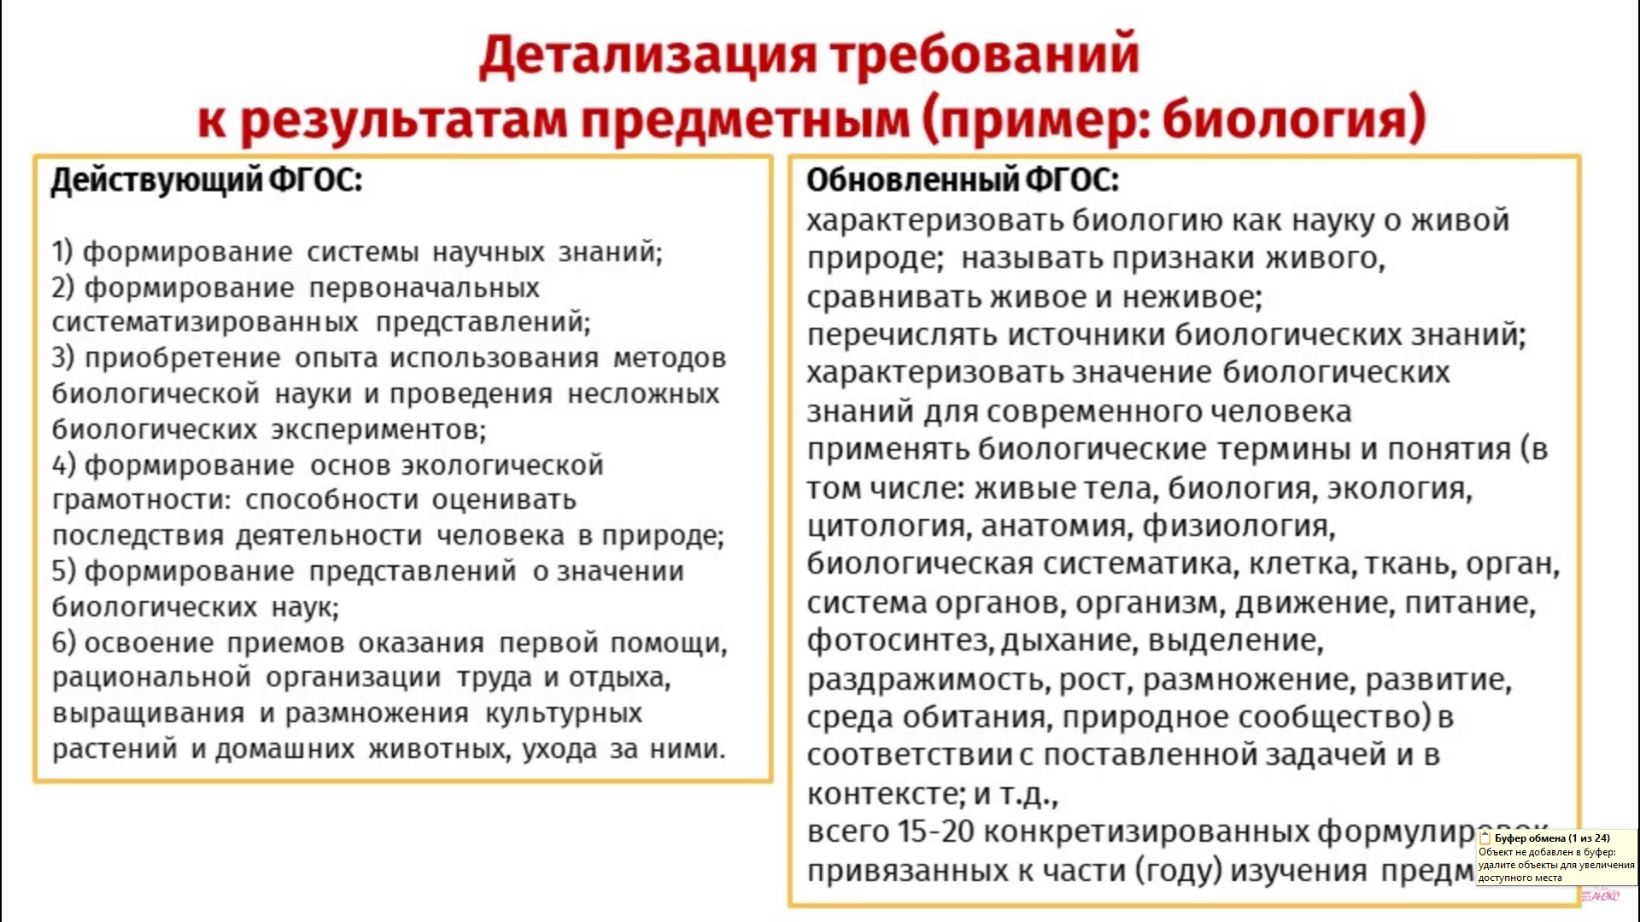

Slide 23
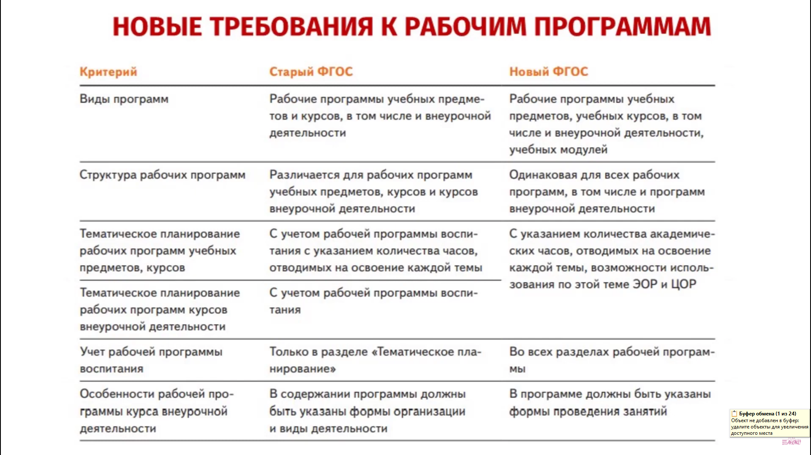

Slide 24
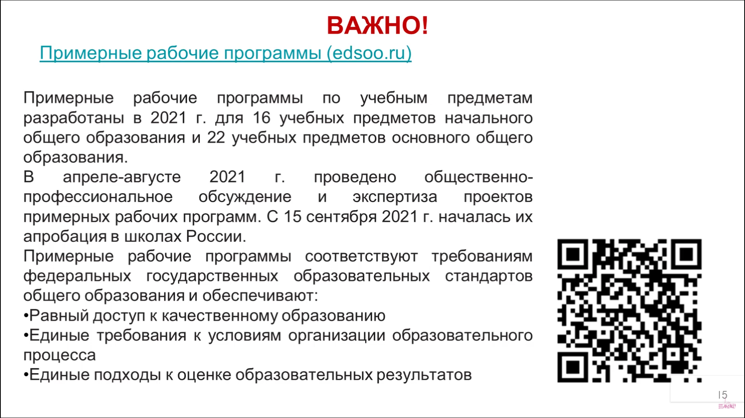

Slide 25
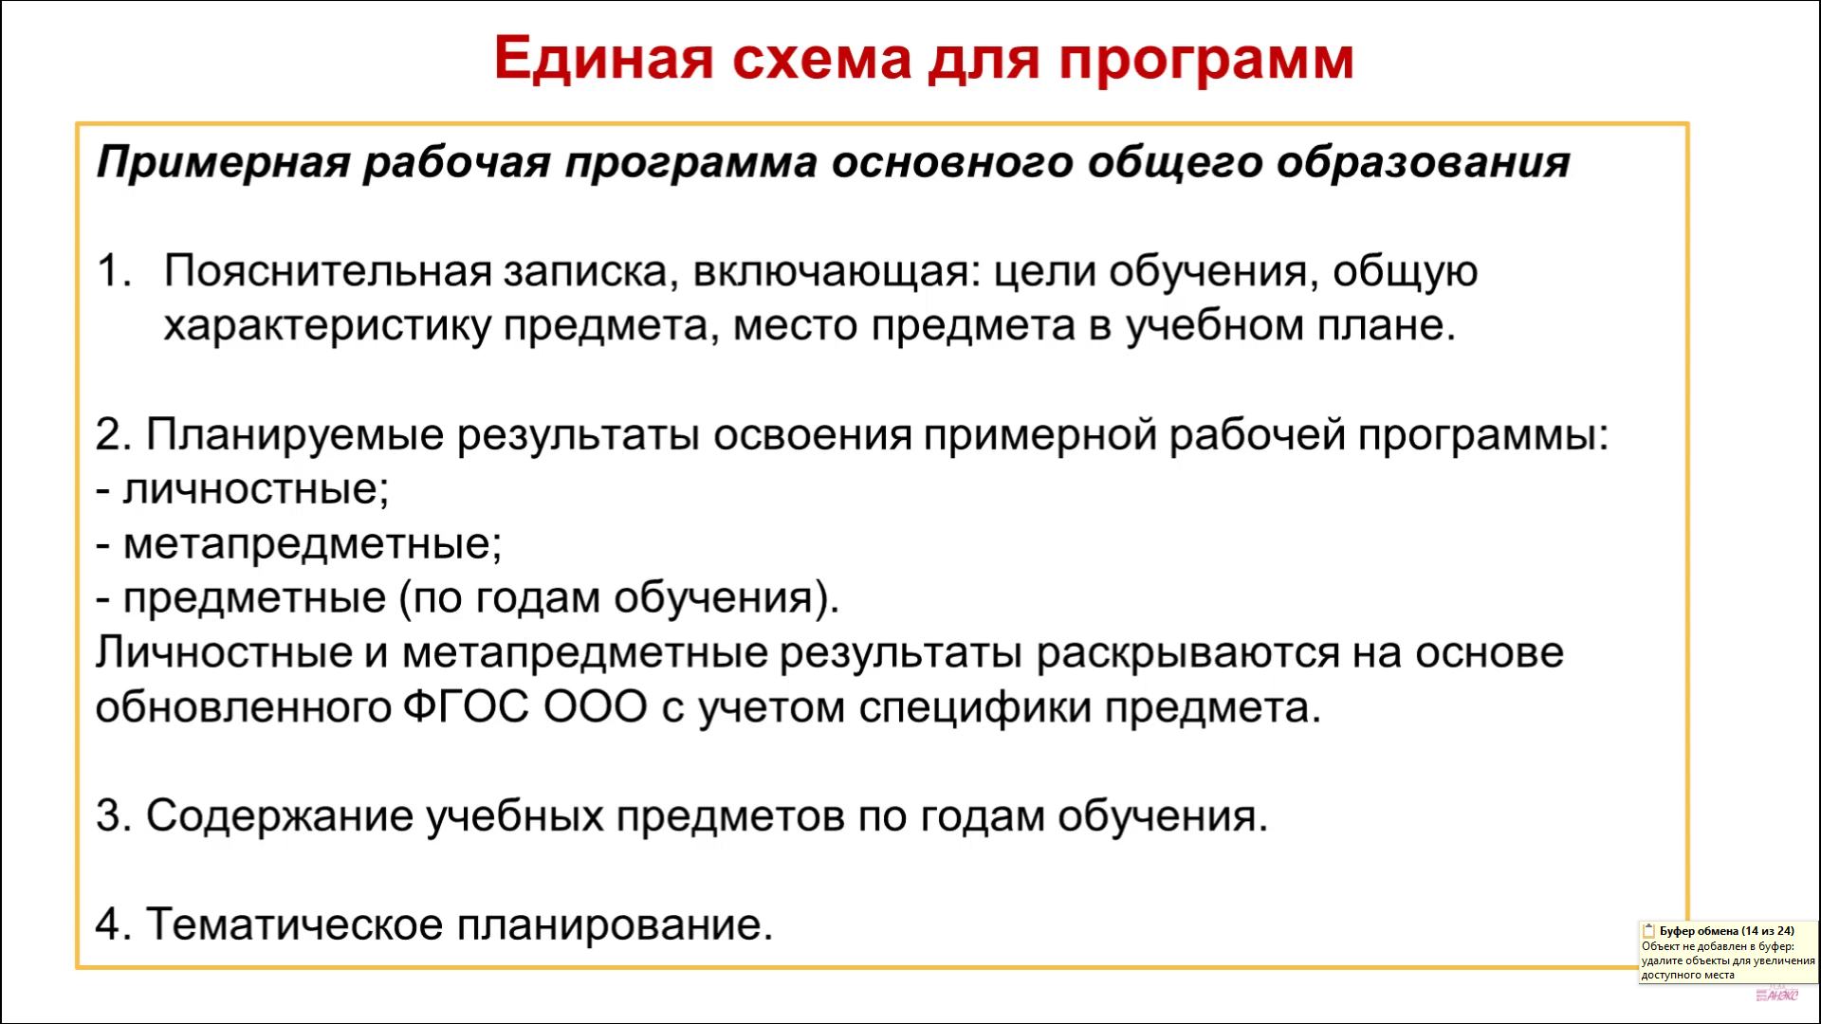

Slide 26
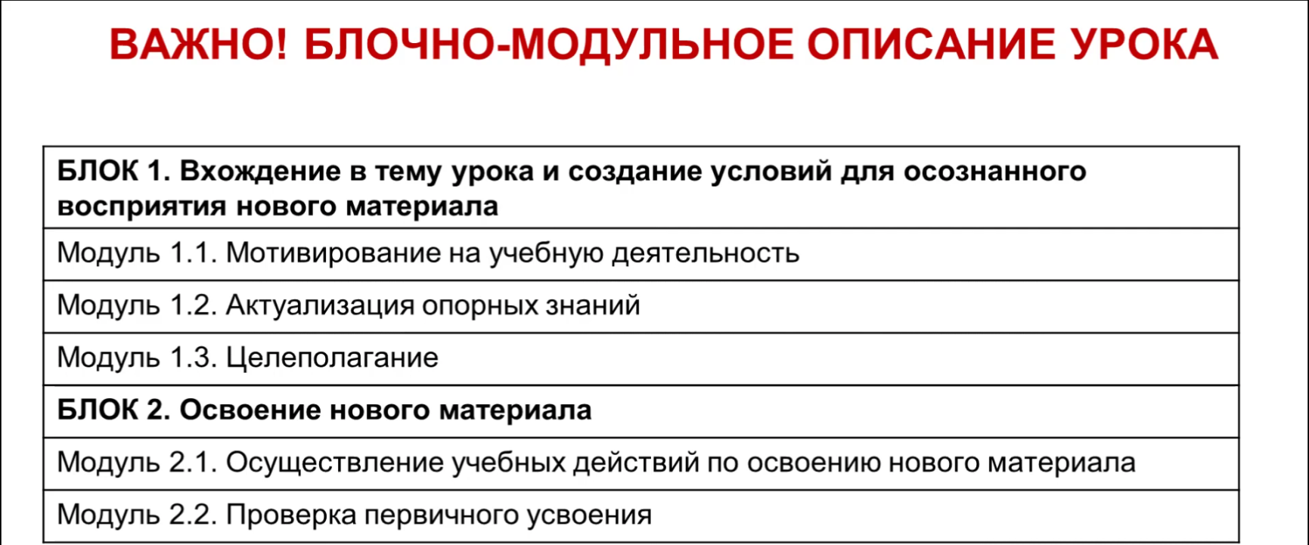
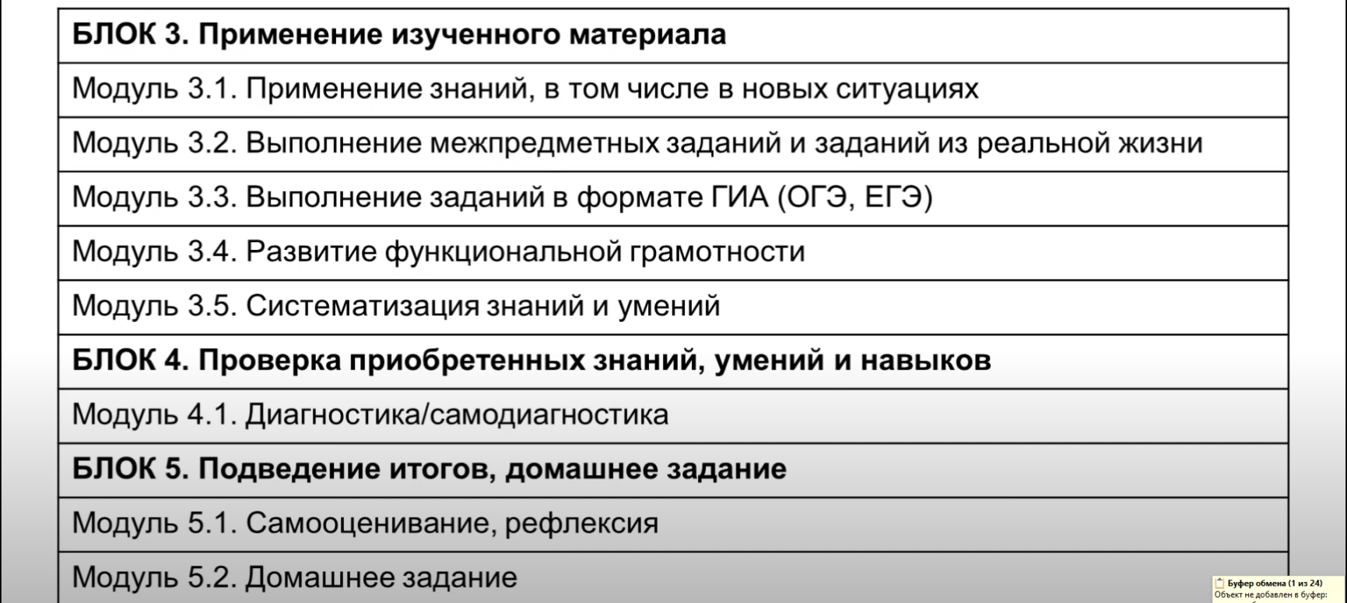

Slide 27


Slide 28


